Slide 1
CARRERA DE INGENIERÍA EN FINANZAS Y AUDITORÍA
TEMA: ANÁLISIS DE LA INFLUENCIA DE LAS MICROFINANZAS EN EL DESARROLLO SOCIOECONÓMICO DEL CANTÓN MEJÍA EN EL PERIODO 2011 – 2016
DIANA CAROLINA IBARRA MONTUFAR
SONIA NARCISA OÑA CALO
SANGOLQUÍ
2017
Notes:
Múltiples dimensiones
Estrategia para combatir la pobreza
Mejorar condiciones de vida en diferentes ámbitos

Slide 2
CAPITULO I: ASPECTOS GENERALES

Slide 3
El desarrollo económico y social tiene influencia directa de las finanzas Grandes instituciones financieras han relegando a actividades de menor escala
Registra en promedio 6 COAC por cada 10 mil habitantes, evidenciando la interrelación entre las microfinanzas y el desarrollo del Cantón
Microfinanzas integran a la población menos favorecida del sistema tradicional, generando emprendimientos.
PLANTEAMIENTO DEL PROBLEMA
Las microfinanzas favorecen al sector agrícola, ganadero y comercial , los cuales mejoran la producción y productividad, el Cantón Mejía es un referente de estas actividades
Financiados por organizaciones populares y solidarias, brindan facilidades de acceso y beneficios a los socios y cuenta ahorristas
Notes:
Generadoras de comercio y liquidez

Slide 4
OBJETIVO GENERAL
OBJETIVOS ESPECÍFICOS
Determinar el aporte cuantitativo de las microfinanzas en el desarrollo del Cantón Mejía mediante el análisis de indicadores socioeconómicos
Analizar la influencia de las microfinanzas en el desarrollo socioeconómico del cantón Mejía durante el periodo 2011– 2016
Realizar el levantamiento de información de instituciones microfinancieras del Cantón Mejía y beneficiarios de crédito para determinar su contribución al desarrollo socioeconómico.
Establecer los factores que inciden en la limitación de la entrega de microcréditos en el Cantón Mejía.

Slide 5
Las políticas de inclusión han mejorado las relaciones crediticias y los flujos de efectivo de actores del aparato productivo
Importancia de las microfinanzas en la generación de trabajo y satisfacción de necesidades
Proliferación de las microfinanzas y del desarrollo del Cantón
J
U
S
T
I
F
I
C
A
C
I
Ó
N
Organizaciones microfinancieras establecen procesos de vinculación económica y financiera de sectores relegados
Establecer el aporte de los microcréditos en la generación de microempresas

Slide 6
CAPITULO ii: MARCO TEÓRICO

Slide 7
Teoría del Crédito
Según el autor Bondone, crédito es intercambio de bienes económicos presentes por bienes económicos futuros.
Teoría económica de la economía solidaria
Según el profesor Luis Razeto la economía solidaria busca el mejoramiento de la calidad de vida y se presenta como una actividad empresarial económica popular.
Teoría del desarrollo económico
De acuerdo al Eco. Adan Smith, el desarrollo económico es la acumulación de factores de producción.- Neil J Smelser considera que es el crecimiento de la producción per cápita de la población. Etapas de Sociedad tradicional, transición, despegue, camino hacia la madurez, sociedad de consumo masivo.
Teorías de soporte
Teoría del desarrollo local
Se expresa como crecimiento a nivel social, ambiental, cultura mediante proyectos que buscan el bienestar de la población.

Slide 8
Marco conceptual
Proceso de crecimiento que utiliza el potencial de desarrollo para conducir a la mejora del bienestar de la localidad.
Desarrollo económico local
Proceso de búsqueda del mejoramiento de las condiciones de vida de la población en diferentes aspectos.
Desarrollo social
Provisión de servicios financieros a las personas pobres y de bajos ingresos
Microfinanzas
Crédito concedido a personas naturales o jurídicas con ventas < 100 mil dólares, destinado a financiar actividades a pequeña escala
Microcrédito
Microempresa
Asociación de personas que utiliza recursos humanos, materiales, económicos y tecnológicos, para elaborar bienes o servicios obteniendo un margen de utilidad.
Notes:
EL origen de las microfinanzas no se le puede atribuir a una sola iniciativa

Slide 9
Carácter
Son las cualidades que tiene el prestatario que lo hacen querer pagar al vencimiento una deuda.
Capacidad
Es la facilidad y posibilidad que tiene el prestatario para pagar una deuda a su vencimiento, considerando sus otras deudas y gastos adicionales, frente a sus ingresos.
Capital
El capital indica el valor de los activos menos los pasivos, es decir cuánto cuesta lo que tiene menos lo que debe.
Las C´s del crédito
Condiciones
Evaluar condiciones que pueden afectar la situación financiera y la capacidad de pago del prestatario
Colateral
Son los recursos financieros y otros recursos, se incluye al inventario, efectivo y otros activos que posea el prestatario, que le servirán para pagar

Slide 10
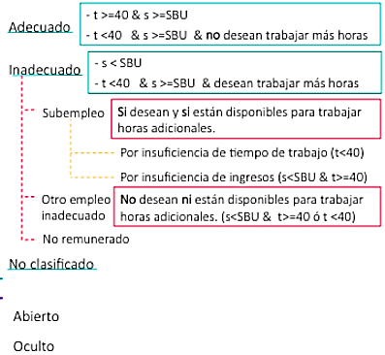
Pobreza por ingresos
Pobreza Multidimensional
Educación; trabajo y seguridad social; salud agua y alimentación; vivienda y ambiente sano
Pobreza
Empleo
Desempleo
Indicadores sociales
Índice de desarrollo humano
Coeficiente de Gini
Educación
Indicadores socioeconómicos
Producto Interno Bruto (PIB)
Tasa de analfabetismo
Indicadores del producto interno bruto
PIB per cápita
Promedio de años de escolaridad
Crecimiento del PIB
Índice de exportaciones
Indicadores de comercio exterior
Índice de importaciones

Slide 11
CAPITULO iiI: MARCO metodológico

Slide 12
Mixto
Cuantitativo y cualitativo
Enfoque de investigación
TIPOLOGÍA DE LA INVESTIGACIÓN
Aplicada
Por su finalidad
Mixta
Fuentes documentales y de campo
Por las fuentes de información
Insitu
Por las unidades de análisis
No experimental
Por el control de las variables
Correlacional
Por el alcance

Slide 13
Hipótesis de investigación
Las microfinanzas influyen en el desarrollo socioeconómico del cantón Mejía.
HIPÓTESIS
Hipótesis nula
Las microfinanzas no influyen en el desarrollo socioeconómico del cantón Mejía.
Hipótesis alternativa
El monto del microcrédito influye en el nivel de desarrollo socioeconómico del Cantón Mejía.
Muestra microempresarios
Análisis de datos
$$n=\frac{{\left(1,96\right)}^{2}∗0,85∗0,15∗6.575}{{(0,05)}^{2}\left(6.575−1\right)+{(1,96)}^{2}∗0,85∗0,15}$$
n = 190
Muestra para instituciones financieras
$$n=\frac{{\left(1,65\right)}^{2}∗0,90∗0,10∗17}{{(0,10)}^{2}\left(17−1\right)+{(1,65)}^{2}∗0,90∗0,10}$$
n = 10

Slide 14
CAPITULO iv: RESULTADOS

Slide 15
RESULTADOS de la revisión de la literatura

Slide 16
ANÁLISIS HISTÓRICO A NIVEL MACRO
ANÁLISIS DE INDICADORES SOCIOECONÓMICOS DEL ECUADOR
Pobreza
Coeficiente de Gini
Figura 3: Evolución de la pobreza del año 2011 al 2016
Fuente: Adaptado de (INEC, 2017)
Figura 4: Evolución del coeficiente de Gini del año 2011 al 2016
Fuente: Adaptado de (INEC, 2017)
La pobreza por ingresos presenta una clara reducción tomando en cuenta los periodos diciembre 2011 y diciembre 2016, se reduce 5,7 puntos porcentuales, de 28,6% a 22,9%. De igual manera sucede con la tasa de pobreza multidimensional que para el periodo analizado se reduce 5,6 puntos, de 40,7% a 35,1%.
En el periodo 2011-2016 el coeficiente de Gini se reduce 0,07 puntos de 0,473 a 0,466 las variaciones no son estadísticamente significativas.

Slide 17
ANÁLISIS DE INDICADORES SOCIOECONÓMICOS DEL ECUADOR
Empleo
La tasa de empleo a nivel nacional muestra una clara variación; en la que el pico más alto entre del periodo analizado (2011-2016), está en el año 2014 con una tasa de empleo a nivel nacional del 96,20%, mientras que el pico más bajo esta en el año 2016 con una tasa del 94,80%, es decir una disminución de 1,4 puntos.
Figura 5: Tasa de empleo a nivel nacional, urbano y rural
Fuente: Adaptado de (SICES, 2017)
Desempleo
La tasa de desempleo a nivel nacional, en la cual se observa un incremento considerable en el año 2016 (5,2%) en comparación con la del año 2015 (4,8%);
Figura 12: Tasa de desempleo a nivel nacional, urbano y rural
Fuente: Adaptado de (SICES, 2017)

Slide 18
ANÁLISIS DE INDICADORES SOCIOECONÓMICOS DEL ECUADOR
Educación
Tasa de analfabetismo
Promedio de años de escolaridad
Figura 13: Evolución de la tasa de analfabetismo en el Ecuador
Fuente: Adaptado de (SICES, 2017)
Figura 14: Evolución del promedio de años de escolaridad en el Ecuador
Fuente: Adaptado de (SICES, 2017)
La tasa analfabetismo se ha reducido 2,8 puntos porcentuales entre el año 2011 (8,4%) y el año 2016 (5,6%), de igual manera a nivel urbano la tasa presenta un decrecimiento de 0,4 puntos porcentuales de 3,8% en 2011 a 3,4% en 2016. A diferencia de la tasa de analfabetismo a nivel rural la cual presenta una reducción de 7,1 puntos porcentuales del 17,9% a 10,8%.
El promedio de años de escolaridad ha crecido 0,7 años de 9,4 años promedio en el 2011 a 10,1 años en el 2016. De igual modo sucede a nivel urbano en la cual solo ha variado 0,3 años de 10,9 a 11,2 años. En donde se presenta una diferencia relevante es a nivel rural en la cual ha crecido 1,6 años en promedio de 6,1 a 7,7 años entre el 2011 y 2016.

Slide 19
ANÁLISIS DE INDICADORES SOCIOECONÓMICOS DEL ECUADOR
Índice de desarrollo humano
Tabla 1 Evolución de los componentes del IDH en el Ecuador 2011-2015
Años | Esperanza de vida al nacer(años) | Años esperados de escolaridad | Años promedio de escolaridad | INB per cápita (PPA en $ de 2011) | Valor del IDH
2011 | 75,2 | 13,3 | 7,8 | 9.769 | 0,717
2012 | 75,4 | 13,4 | 8,0 | 10.170 | 0,725
2013 | 75,7 | 14,0 | 8,3 | 10.471 | 0,737
2014 | 75,9 | 14,0 | 8,3 | 10.680 | 0,739
2015 | 76,1 | 14,0 | 8,3 | 10.536 | 0,739
Figura 15: Índice de Desarrollo Humano del Ecuador 2011-2015
Fuente: Adaptado de (PNUD, 2016)
El Ecuador ha crecido un 15% en este indicador desde el año 1990 hasta la actualidad, colocándose en el lugar 89 de 188 países. Una de las causas es el buen desempeño social que ha tenido el país,
Fuente: (PNUD, 2016)

Slide 20
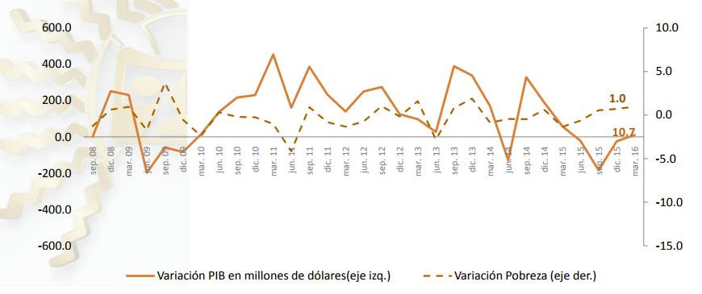
Crecimiento del PIB
INDICADORES DEL PRODUCTO INTERNO BRUTO
% Actividades que se contrajeron |  | % Actividades que se expandieron
Enseñanza y salud | -0,53 | Refinación de petróleo | 0.04
Administración pública | -0,26 | Pesca | 0.03
Construcción | -0,25 | Agricultura | 0,03
Comercio | -0,22 | Servicios de electricidad y agua | 0,01
Actividades profesionales y técnicas | -0,20
Correo y comunicaciones | -0,16
Manufacturas no petroleras | -0,11
Figura 17: Evolución del Crecimiento del PIB % anual
Fuente: Adaptado de (Banco Mundial, 2017) & (BCE, 2017)
El PIB en el año 2016 tuvo la variación negativa más importante desde 2007, alcanzando una tasa de -1,47%. El Fondo Monetario Internacional se estima que el Ecuador decrecerá -1,6% en el año 2017
Figura 19: PIB (millones USB 2007); pobreza en porcentaje.
Fuente: (BCE, 2016)

Slide 21
INDICADORES DE COMERCIO EXTERIOR
Figura 20 Evolución de las importaciones globales CIF del Ecuador
Fuente: Adaptado de (ALADI, 2017)
Figura 21 Evolución de las exportaciones globales FOB del Ecuador
Fuente: Adaptado de (ALADI, 2017)
Han sufrido una reducción del 41,17%, comparando entre el pico más alto en el año 2014 ($27.516 millones de dólares) y 2016 ($16.189 millones de dólares); y una reducción de 24,30% al 2016 con respecto al año anterior (2015/ 21.387 millones de dólares).
Declive del 34,70% entre el 2014 ($25.724 millones de dólares) y el 2016 ($16.798 millones de dólares). Pero si la comparación se hace con respecto al año anterior la reducción es del 8,36% (2015/ $18.331millones de dólares),

Slide 22
ANÁLISIS DE LA MICROEMPRESA EN EL ECUADOR
Figura 23 Proporción de número de empresas por Tamaño de empresa Fuente: Adaptado de (INEC, 2016)
Figura 24 Proporción de número de empleos por tamaño de empresa.
Fuente: (INEC, 2016)
El número de microempresas ha crecido anualmente un promedio de 5,3%, sin embargo, hay que destacar que en el año 2013 crecieron en un 11,4%, incentivando así el desarrollo socioeconómico del país.
Las microempresas debido a su volumen son una de las principales generadoras de actividades económicas en el país, convirtiéndose en un sector fundamental para combatir el desempleo, debido a que generan el 23,4 % de empleos ocupando el segundo lugar de acuerdo con el tamaño de empresa, lo que muestra la importancia de este sector en la contribución del aparato productivo nacional.

Slide 23
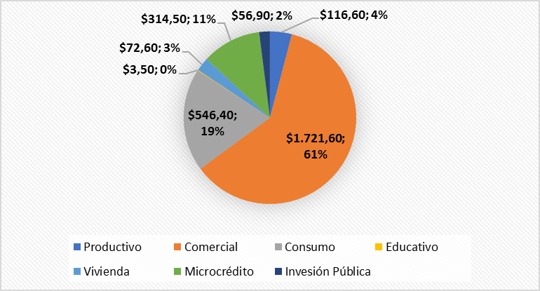
ANÁLISIS DEL MICROCRÉDITO EN EL ECUADOR
Figura 25 Volumen de crédito según segmentos (Millones de USD)
Fuente: Adaptado de (BCE, 2016)
Figura 26 Volumen de crédito otorgado a las microempresas del Ecuador
Fuente: Adaptando de (SBS, 2017) y (SEPS, 2017)
El microcrédito en el Ecuador representa el 11% del total del volumen de crédito otorgado por el Sistema Financiero Nacional, ocupando el tercer lugar después del crédito comercial y de consumo.
El 55% del microcrédito en el país es colocado por los bancos privados, seguido por el 30% correspondiente a las cooperativas de ahorro y crédito. El otorgamiento del microcrédito en el país no ha cambiado de manera considerable puesto que durante el periodo analizado 2011-2016 solo ha variado en promedio un 3,72%.

Slide 24
ANÁLISIS HISTÓRICO A NIVEL MICRO
Originalmente llamado Machachi, en julio de 1883 se fundó como cantón Mejía, en memoria del quiteño José Mejía Lequerica Barrotieta.
El cantón Mejía cuenta con suelos fértiles que facilitan las actividades al sector agrícola y ganadero.
Límites: Al sur con la provincia de Cotopaxi Al norte con el cantón Rumiñahui y Santo Domingo Al este con la provincia de Napo Al oeste con la provincia de Cotopaxi y cantón Santo Domingo.
Sus principales parroquias son: Alóag, Aloasi, Manuel Cornejo Astorga (Tandapi), Cutuglagua, Chaupi, Tambillo, Uyumbicho.
ASPECTOS GENERALES DEL CANTÓN MEJÍA
Figura 28 Actividades principales de los establecimientos del Cantón Mejía
Fuente: Adaptado de (INEC, 2010)
La actividad más relevante es el comercio al por menor y mayor; reparación de vehículos y motocicletas con un 57,42%, posición que dista mucho de la siguiente actividad que es la industria manufacturera, la cual representa el 10,60%.

Slide 25
INDICADORES SOCIALES DEL CANTÓN MEJÍA
Población
Tabla 6 Población de las parroquias del Cantón Mejía
Parroquias del Cantón Mejía | URBANO | RURAL | Total
Aloag | - | 9.237 | 9.237
Aloasi | - | 9.686 | 9.686
Cutuglagua | - | 16.746 | 16.746
El chaupi | - | 1.456 | 1.456
Machachi | 16.515 | 11.108 | 27.623
Manuel Cornejo Astorga | - | 3.661 | 3.661
Tambillo | - | 8.319 | 8.319
Uyumbicho | - | 4.607 | 4.607
Total | 16.515 | 64.820 | 81.335
La tasa anual de crecimiento es del 1,88% de acuerdo con el Censo de Población y Vivienda 2010 cuenta con 81.335 habitantes de los cuales 41.552 son mujeres y 39.783 hombres, la misma que según estimaciones del INEC en 2016 alcanzó 98.193 habitantes. La población se encuentra concentrada un 20,3% en el área urbana y el 79,7% en el área rural.
Fuente: (INEC, 2010)

Slide 26
INDICADORES SOCIALES DEL CANTÓN MEJÍA
Vivienda
Tabla 7 Viviendas con servicios básicos Cantón Mejía
Parroquias | Viviendas abastecidas de agua por red pública % | Viviendas que disponen de servicio eléctrico público % | Viviendas con acceso a servicio de alcantarillado % | Viviendas con servicio de recolección de basura % | Déficit de servicios residenciales básicos %
Machachi | 88,2 | 99 | 65,3 | 98,2 | 34
Alóag | 68,9 | 97,3 | 44,4 | 96,5 | 55,1
Aloasí | 86,4 | 98,5 | 43 | 98,8 | 56,9
Cutuglagua | 23,4 | 98,1 | 12,7 | 99 | 86,9
El Chaupi | 66,7 | 92,1 | 19 | 89,8 | 80,5
Manuel Cornejo | 38,6 | 83,9 | 22,7 | 90,8 | 77,7
Tambillo | 77,8 | 98,6 | 53,6 | 98,8 | 45,2
Uyumbicho | 89,6 | 99,5 | 59,6 | 98,4 | 38
Total Cantón Mejía | 69,4 | 97,7 | 45,6 | 97,9 | 53,8
Fuente: Adaptado de (SICES, 2017)
El 46,9% cuenta con hogares en vivienda propia y totalmente pagada; el 55,9% tiene servicios básicos públicos (luz eléctrica, agua, escusado y recolector de basura) y en promedio en cada hogar habitan 4 personas.

Slide 27
INDICADORES SOCIALES DEL CANTÓN MEJÍA
Educación
Tabla 8 Nivel de instrucción educativa del Cantón Mejía
 | N. Hombres | % Hombres | N.- Mujeres | % Mujeres | Total | % Respecto a población total cantón
Ninguno | 1.175 | 2,95% | 2.513 | 6,05% | 3.688 | 4,53%
Centro de Alfabetización/(EBA) | 176 | 0,44% | 384 | 0,92% | 560 | 0,69%
Preescolar | 395 | 0,99% | 388 | 0,93% | 783 | 0,96%
Primario | 13.205 | 33,19% | 12.864 | 30,96% | 26.069 | 32,05%
Secundario | 8.509 | 21,39% | 9.067 | 21,82% | 17.576 | 21,61%
Educación Básica | 3.992 | 10,03% | 4.108 | 9,89% | 8.100 | 9,96%
Educación Media | 3.144 | 7,90% | 2,895 | 0,01% | 3.147 | 3,87%
Ciclo Postbachillerato | 337 | 0,85% | 338 | 0,81% | 675 | 0,83%
Superior | 3.966 | 9,97% | 4.105 | 9,88% | 8.071 | 9,92%
Postgrado | 173 | 0,43% | 159 | 0,38% | 332 | 0,41%
Se ignora | 573 | 1,44% | 667 | 1,61% | 1.240 | 1,52%
Total | 35.645 | 89,60% | 37.488 | 90,22% | 73.133 | 89,92%
En el cantón Mejía el acceso a la educación es proporcionado principalmente por el estado (75,63%) seguido por los establecimientos particulares (22,36%); los municipales (1,13%) y fiscomisionales (0,87%). Por otro lado; el 40,60% de las personas de 15 a 64 años cursaron hasta un nivel de educación secundaria; el 34,95% hasta un nivel de educación primaria y solo el 15,76% cursaron por un nivel superior.
Fuente: Adaptado de (INEC, 2010)

Slide 28
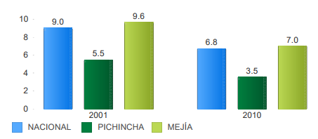
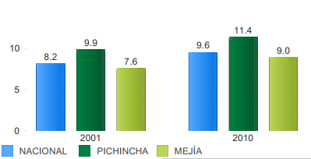
INDICADORES SOCIALES DEL CANTÓN MEJÍA
Educación
Población de 15 años y más
El Índice de analfabetismo en mayores o iguales de 15 años es del 7,02%; lo que se refleja en que 91, 82% sabe leer y escribir. Segregando el analfabetismo en mujeres es del 9,6% y en hombres es del 4,2%.
El índice de analfabetismo en el cantón Mejía ha disminuido 2,6 puntos porcentuales.
Figura 29 Tasa de Analfabetismo Intercensal 2001 - 2010
Fuente: (SNI, 2014)
Población de 24 años y más
Mientras que el promedio de años escolaridad aumentó 1,4 años, siendo de 8.6 años para las mujeres y 9.4 años para los hombres.
Figura 30 Escolaridad Intercensal 2001 - 2010 del Cantón Mejía
Fuente: (SNI, 2014)

Slide 29
INDICADORES SOCIALES DEL CANTÓN MEJÍA
Empleo y desempleo
Según el Censo Nacional de Población y Vivienda 2010 en el cantón Mejía 39.090 habitantes formaban parte de la Población Económicamente Activa (PEA), la cual representaba el 48.06% de la población total del cantón. En ese año la tasa de desempleo se ubicaba en 5,32%. La población activa en el área urbana es del 58,05% y en el área rural es del 55,39%, de la cual a sí mismo el área urbana concentra el 96,41% de habitantes ocupados y el área rural el 96,29%.
Figura 31 Población ocupada por rama de actividad Fuente: (SNI, 2014)
En lo que se refiere a actividades productivas, la ganadería, agricultura, pesca y silvicultura abarca el mayor porcentaje de ocupación con el 23,6%; seguido por el comercio al por menor y mayor con el 16,7%; mientras que la industria manufacturera es el tercer rubro con 15,7%.

Slide 30
INDICADORES SOCIALES DEL CANTÓN MEJÍA
Pobreza
Tabla 9 Pobreza por NBI y extrema pobreza según parroquias
La población pobre por NBI es del 58,3%, así mismo el 16.2% vive en condiciones de extrema pobreza.
A nivel urbano la pobreza por NBI es del 26,3% y rural del 66,4%.
La parroquia más vulnerable es Cutuglagua con un nivel de pobreza por NBI del 87,9% y extrema pobreza del 27,2% seguido por la parroquia Manuel Cornejo Astorga con un índice de pobreza por NBI de 83,5% y de extrema pobreza del 27,70%.
PARROQUIA | % Población pobre por NBI | % Población en extrema pobreza NBI
Alóag | 62,0% | 19%
Aloasí | 57,6% | 14,50%
Cutuglagua | 87,9% | 27,20%
El Chaupi | 65,2% | 21,60%
Machachi | 40,9% | 10%
M. C. Astorga | 83,5% | 27,70%
Tambillo | 50,1% | 12,20%
Uyumbicho | 40,7% | 7,90%
TOTAL DEL CANTÓN | 58,3% | 16,2%
Fuente: (SICES, 2017)

Slide 31
MICROCRÉDITO OTORGADO A LA MICROEMPRESA DEL CANTÓN MEJÍA
Los créditos otorgados de acuerdo con la Superintendencia de Bancos y la Superintendencia de Economía Popular y solidaria, destacan como uno de los sectores más financiados al de la ganadería, agricultura, pesca y silvicultura
Figura 32 Volumen de microcrédito según el sector económico del Cantón Mejía
Fuente: Adaptado de (SBS, 2017) y (SEPS, 2017)

Slide 32
MICROCRÉDITO OTORGADO A LA MICROEMPRESA DEL CANTÓN MEJÍA
Los bancos privados tienen una tendencia de decrecimiento en la concesión de microcréditos ya que se redujo un 41,58%.
Las cooperativas de ahorro y crédito presentan un crecimiento del 23,80%
Las instituciones financieras públicas han evolucionario aceleradamente en la concesión de créditos pues en el mismo periodo analizado crecieron 769,05%
Por último las mutualistas crecieron un 480,10% y las sociedades financieras 173,77%.
Figura 33 Volumen de microcrédito por institución financiera
Fuente: Adaptado de (SBS, 2017) y (SEPS, 2017)

Slide 33
RESULTADOS de la investigación empírica

Slide 34
INFLUENCIA DEL MICROCRÉDITO EN LA EDUCACIÓN
Tabla 11 Cantidad de hijos menores de 18 años
Hijos menores de 18 años
Cantidad | Frecuencia | Porcentaje | Total Hijos
0 | 17 | 8,95% | 0
1 | 114 | 60,00% | 114
2 | 50 | 26,32% | 100
3 | 9 | 4,74% | 27
Total | 190 | 100% | 241
La población dependiente es decir los hijos menores de 18 años se estructuran de la siguiente manera, el 60% de la población tiene un miembro dependiente en su familia, seguido por el 26,32% que albergan a dos hijos menores de 18 años. Cabe destacar que el 8,95% un valor representativo no tiene hijos menores de 18 años, esto indicaría un crecimiento medio de la población, con una proporción considerable de personas en edad madura y en edad media elevada.

Slide 35
INFLUENCIA DEL MICROCRÉDITO EN LA EDUCACIÓN
Tabla 12 Mejoras en el nivel de educación
Hijos menores de 18 años |  | Ha mejorado su nivel de educación y/o de sus hijos
 |  | Si |  | No
Condición | Cantidad | Frecuencia | % | Frecuencia | %
No tiene | 0 | 13 | 76,5% | 4 | 23,53%
Tienen | 1 | 114 | 98,84% | 0 | 1,16%
 | 2 | 48 |  | 2
 | 3 | 9 |  | 0
Total |  | 184 | 96,84% | 6 | 3,16%
Figura 34 Mejorías en el nivel de educación vs cantidad de hijos menores de 18 años
Con la concesión del microcrédito mejoró el nivel de educación en las personas en un 96,84%, tanto para las personas que no tienen hijos con un 76,5%, como para las personas que tienen hijos quienes consideran que el nivel de educación mejoró un 98,84%.

Slide 36
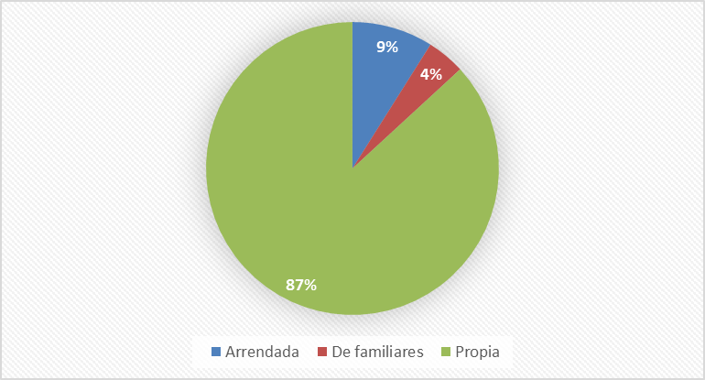
INFLUENCIA DEL MICROCRÉDITO EN EL MEJORAMIENTO DE LA VIVIENDA
Tabla 13 Tipo de vivienda de acuerdo con la edad
Tipo de Vivienda | Grupos de edad |  |  |  |  |  |  | Total | %total
 | <= 24 | 25 - 29 | 30 - 34 | 35 - 39 | 40 - 44 | 45 - 49 | 50+
Arrendada | 1 | 3 | 5 | 8 | 0 | 0 | 0 | 17 | 8,95%
De familiares | 0 | 1 | 2 | 2 | 2 | 1 | 0 | 8 | 4,21%
Propia | 0 | 3 | 18 | 71 | 35 | 34 | 4 | 165 | 86,84%
El 86,84% de los microempresarios que recibieron un microcrédito tienen vivienda propia, y el 8,95% habita en una vivienda arrendada. Conforme a la edad el 75,79% de las personas de 35 años en adelante poseen vivienda propia, mientras que las personas menores de 35 años representan el 52,94% del total de personas que viven arrendando.
Figura 35 Tipo de vivienda

Slide 37
INFLUENCIA DEL MICROCRÉDITO EN EL MEJORAMIENTO DE LA VIVIENDA
Tabla 14 Mejoras en el nivel de la vivienda según el tipo
 |  | Ha mejorado su nivel de vivienda
 |  | Si | No
Tipo de vivienda | Arrendada | 1 | 16
 | De familiares | 0 | 8
 | Propia | 164 | 1
Total |  | 165 | 25
% total |  | 86,84% | 13,16%
El 86,84% de las personas confirman que luego de haber recibido microcrédito realizaron mejoras en sus viviendas, tan solo el 13,16% negó haberlas realizado. De acuerdo con el tipo de vivienda, las personas que poseen vivienda propia realizaron mejoras en un 99,39%.
Figura 36 Mejorías en la vivienda vs tipo de vivienda

Slide 38
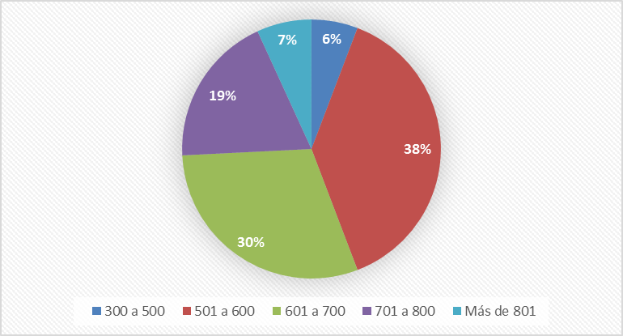
INFLUENCIA DEL MICROCRÉDITO EN EL INCREMENTO DE LOS INGRESOS
Tabla 15 Nivel de ingresos de los microempresarios
Nivel de ingreso mensual | Frecuencia | Porcentaje
300 a 500 | 11 | 5,79%
501 a 600 | 73 | 38,42%
601 a 700 | 57 | 30,00%
701 a 800 | 36 | 18,95%
Más de 801 | 13 | 6,84%
Figura 37 Nivel de ingresos de los microempresarios
El nivel de ingresos más representativo está entre los 501 y 600 dólares con un 38,42%, seguido por los ingresos de 601 hasta 700 dólares que representan el 30% y los ingresos de 701 a 800$ que representan el 19%.

Slide 39
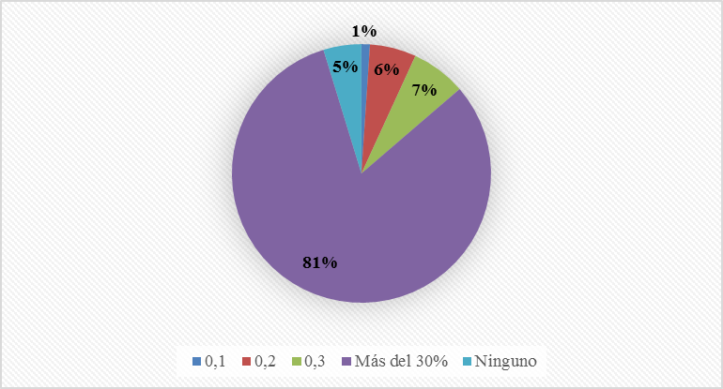
INFLUENCIA DEL MICROCRÉDITO EN EL INCREMENTO DE LOS INGRESOS
Tabla 16 Influencia de los microcréditos en el nivel de ingresos
Porcentaje en el que mejoraron sus ingresos | Frecuencia | Porcentaje
10% | 2 | 1,05%
20% | 11 | 5,79%
30% | 13 | 6,84%
Más del 30% | 155 | 81,58%
Ninguno | 9 | 4,74%
Figura 38 Influencia de los microcréditos en el nivel de ingresos
Una vez recibido el microcrédito el 81,58% de los microempresarios considera que sus ingresos mejoraron más del 30%. Tan solo el 4,74% de los beneficiarios considera que sus ingresos no tuvieron ninguna mejoría.

Slide 40
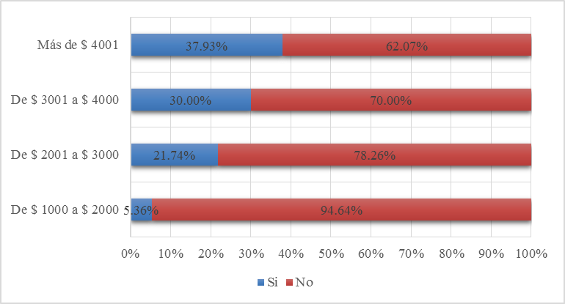
INFLUENCIA DEL MICROCRÉDITO EN EL EMPLEO
Tabla 17 Monto de microcrédito vs empleo generado
Monto de dinero solicitado | Ha contratado personas después de la obtención del microcrédito |  | Total por monto | % del Total por monto
 | Si | No |  | Si | No
De $ 1000 a $ 2000 | 3 | 53 | 56 | 5,36% | 94,6%
De $ 2001 a $ 3000 | 10 | 36 | 46 | 21,74% | 78,3%
De $ 3001 a $ 4000 | 9 | 21 | 30 | 30,00% | 70,0%
Más de $ 4001 | 22 | 36 | 58 | 37,93% | 62,07%
Total | 44 | 146
% | 23,16% | 76,84%
Figura 39 Monto de microcrédito vs empleo generado
El 23, 16% de las personas que solicitaron microcrédito han sido generadoras de empleo, en contraposición con el 76,84% que no fueron generadores de empleo, esto se debe principalmente a que las microempresas en su mayoría son unipersonales, o las labores que se generan son por temporada tal es el caso de la agricultura que contrata empleados solo en tiempo de cosecha. En otras actividades económicas son realizadas por los miembros de la familia. Además la generación de empleo es directamente proporcional al monto del microcrédito, es decir a mayor monto más empleo generado.

Slide 41
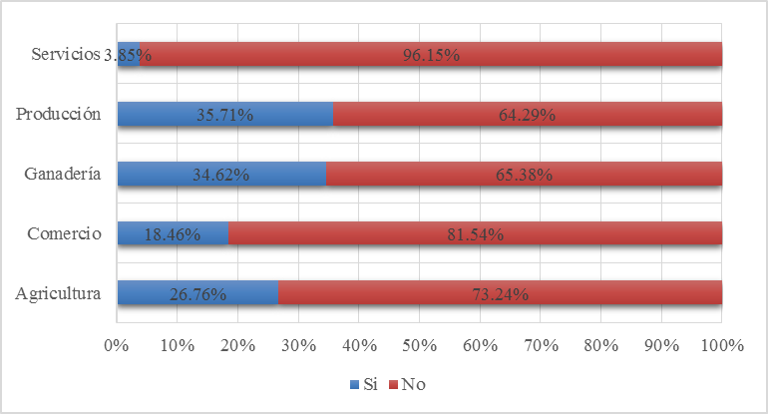
INFLUENCIA DEL MICROCRÉDITO EN EL EMPLEO
Tabla 18 Empleo generado de acuerdo con la actividad económica
Actividades | Ha contratado personas después de la obtención del microcrédito |  | Total por actividad | % del total por actividad
 | Si | No |  | Si | No
Agricultura | 19 | 52 | 71 | 26,76% | 73,24%
Comercio | 12 | 53 | 65 | 18,46% | 81,54%
Ganadería | 27 | 51 | 78 | 34,62% | 65,38%
Producción | 15 | 27 | 42 | 35,71% | 64,29%
Servicios | 1 | 25 | 26 | 3,85% | 96,15%
% | 23,16% | 76,84%
Aunque la ganadería es la principal actividad económica de los microempresarios, los que afirmaron en mayor cuantía haber generado empleo fueron los que se dedican a la actividad de la producción (industria manufacturera) con el 35,71%, seguido por la ganadería con 34,62% y la agricultura con el 25,76%.
Figura 40 Empleo generado de acuerdo con la actividad económica

Slide 42
INFLUENCIA DE LAS MICROFINANZAS EN LA SATISFACCIÓN DE NECESIDADES
Tabla 19 Influencia del microcrédito en la satisfacción de necesidades
Necesidad Mejorada | Frecuencia | Porcentaje
Alimentación | 184 | 35,18%
Consumo | 86 | 16,44%
Salud | 115 | 21,99%
Vestido | 138 | 26,39%
Total | 523 | 100,00%
Figura 41 Influencia del microcrédito en las necesidades satisfechas
Los microempresarios que recibieron microcrédito confirman que lograron satisfacer sus necesidades de: alimentación en un 35%, vestimenta en un 26%, salud en un 22% y consumo en un 16%.

Slide 43
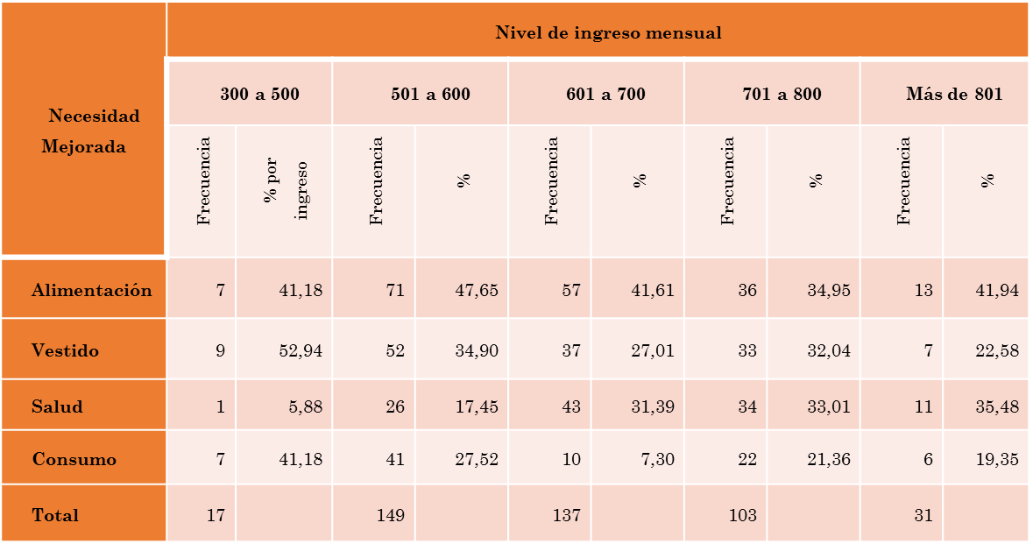
NIVEL DE SATISFACCIÓN DE NECESIDADES VS NIVEL DE INGRESO
Tabla 20
Nivel de satisfacción de la necesidad vs nivel de ingreso
Figura 42 Nivel de satisfacción de la necesidad vs nivel de ingreso
A mayor ingresos - mayor satisfacción de necesidades. Se toma como referencia la salud, debido a que ha mejorado a través de las variaciones del ingreso.

Slide 44
SOLICITANTES DE MICROCRÉDITO DE ACUERDO CON LA EDAD, SEXO
Tabla 21
Solicitantes de microcrédito según sexo y edad
 | Grupos de edades |  |  |  |  |  |  | Total por sexo | % total por sexo
 | <= 24 | 25 - 29 | 30 - 34 | 35 - 39 | 40 - 44 | 45 - 49 | 50+
Femenino | 1 | 5 | 20 | 69 | 31 | 26 | 3 | 155 | 81,58%
Masculino | 0 | 2 | 5 | 12 | 6 | 9 | 1 | 35 | 18,42%
Total por edad | 1 | 7 | 25 | 81 | 37 | 35 | 4
% total por edad | 0,53% | 3,68% | 13,16% | 42,63% | 19,47% | 18,42% | 2,11%
Los principales solicitantes de microcrédito lo componen el sexo femenino con un 81% relegando al sexo masculino al 18%; sus edades se ubican entre 35 y 39 años preferentemente.
Figura 43 Solicitantes de microcrédito según sexo y edad

Slide 45
SOLICITANTES DE MICROCRÉDITO DE ACUERDO A SU ESTADO CIVIL
Tabla 22
Solicitantes de microcrédito de acuerdo con estado civil
Estado civil | Frecuencia | Porcentaje
Casado | 177 | 93,16%
Soltero | 3 | 1,58%
Divorciado | 10 | 5,26%
Total | 190 | 100%
De acuerdo con el estado civil el 93,16% son personas casadas, el 5,26% son personas divorciadas y solo el 1,58% son personas solteras.
Figura 44 Solicitantes de microcrédito de acuerdo con estado civil

Slide 46
PRINCIPALES ACTIVIDADES QUE ACCEDEN AL MICROCRÉDITO
Tabla 23
Principales actividades que acceden al microcrédito
Actividades | Frecuencia | Porcentaje
Agricultura | 71 | 25,18%
Comercio | 65 | 23,05%
Ganadería | 78 | 27,66%
Producción | 42 | 14,89%
Servicios | 26 | 9,22%
Total | 282 | 100%
Figura 45 Principales actividades que acceden al microcrédito
La ganadería es la actividad principal realizada por los microempresarios que accedieron al crédito con un 28%; seguido por la agricultura con el 25% y el comercio con el 23%. Además, la actividad de producción o industria manufacturera comprende el 15% y en último lugar se encuentra la actividad de servicios con el 9%.

Slide 47
DESTINO DEL MICROCRÉDITO
Tabla 24
Destino del microcrédito
Destino del microcrédito | Frecuencia | Porcentaje
Capital de trabajo | 95 | 50,0
Capital de trabajo, Compra de activos fijos | 33 | 17,4
Compra de activos fijos | 41 | 21,6
Otros / Arreglo de vivienda | 10 | 5,3
Otros / Pago de deuda | 11 | 5,8
Total | 190 | 100,0
Figura 46 Destino del microcrédito
El 50% de los microempresarios que accedieron al financiamiento destinan el mismo, para capital de trabajo; seguido por el 22% que destina para la compra de activos fijos; y un 17% que destina tanto para el capital de trabajo como para la compra de activos. Así como también el 11% de las personas consigna el microcrédito para otros destinos no productivos como el pago de deuda y el arreglo de vivienda.

Slide 48
SEGUIMIENTO AL DESTINO DEL DINERO POR PARTE DE LAS INSTITUCIONES FINANCIERAS
Tabla 25
Seguimiento al destino del dinero por parte de la institución
 | Frecuencia | Porcentaje %
Sí | 6 | 60,0
No | 4 | 40,0
Total | 10 | 100,0
El 60% de las instituciones que brinda servicio de microcrédito confirma que se efectúa un seguimiento a la utilización del dinero por parte de los prestamistas, sin embargo un 40% considera que no se efectúa ningún seguimiento, lo que corrobora que podría existir desviación del objetivo productivo del microcrédito, y ser destinado para otros casos.
Figura 47 Seguimiento al destino del dinero por parte de la institución

Slide 49
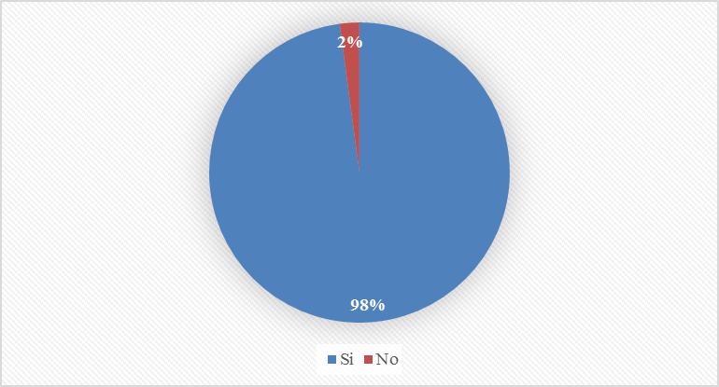
CONDICIONES DE ACCESO AL MICROCRÉDITO
Tabla 26
Accesibilidad en el otorgamiento de créditos
Accesibilidad al crédito | Frecuencia | Porcentaje
Si | 186 | 97,89%
No | 4 | 2,11%
Total | 190 | 100%
El 97,89% de los microempresarios consideran que, si es accesible el otorgamiento de un microcrédito, y tan solo el 2,11% de los mismos no lo considera posible. Este porcentaje de acceso al microcrédito se ve estrechamente relacionado con el porcentaje que las instituciones financieras confirman que aprueban en cuanto a solicitudes de préstamos.
Figura 48 Accesibilidad en el otorgamiento de créditos

Slide 50
CONDICIONES DE ACCESO AL MICROCRÉDITO
Tabla 27
Porcentaje de solicitudes de microcrédito que se aprueban
Porcentaje de solicitudes que se aprueban | Frecuencia | Porcentaje %
50,00% | 4 | 40,0
70,00% | 5 | 50,0
90,00% | 1 | 10,0
Total | 10 | 100,0
El 50% de las instituciones que brindan el producto de microcrédito consideran que se aprueban el 70% de las solicitudes de financiamiento, el 40% considera que de todas las solicitudes solo se aprueba el 50% de las mismas y por último solo el 10 % de las instituciones considera que se aprueban el 90% de las solicitudes de financiamiento.
Figura 49 Porcentaje de solicitudes de microcrédito que se aprueban

Slide 51
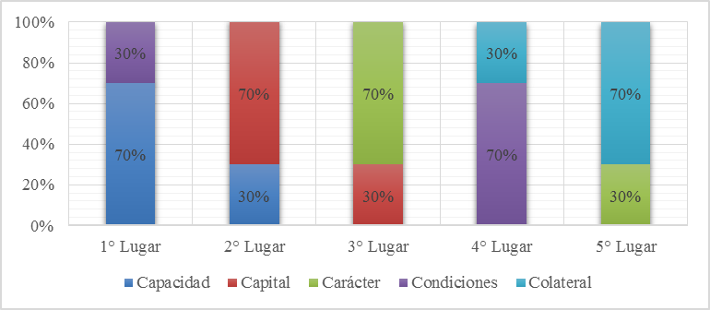
CONDICIONES DE ACCESO AL MICROCRÉDITO
Tabla 28
Factores que inciden para limitar la entrega de microcrédito
 | 1° Lugar |  | 2° Lugar |  | 3° Lugar |  | 4° Lugar |  | 5° Lugar
 | Frecuencia | Porcentaje | Frecuencia | Porcentaje | Frecuencia | Porcentaje | Frecuencia | Porcentaje | Frecuencia | Porcentaje
Capacidad | 7 | 70% | 3 | 30% | 0 | 0% | 0 | 0% | 0 | 0%
Capital | 0 | 0% | 7 | 70% | 3 | 30% | 0 | 0% | 0 | 0%
Carácter | 0 | 0% | 0 | 0% | 7 | 70% | 0 | 0% | 3 | 30%
Condiciones | 3 | 30% | 0 | 0% | 0 | 0% | 7 | 70% | 0 | 0%
Colateral | 0 | 0% | 0 | 0% | 0 | 0% | 3 | 30% | 7 | 70%
Total | 10 | 100% | 10 | 100% | 10 | 100% | 10 | 100% | 10 | 100%
Figura 50 Factores que inciden para limitar la entrega de microcrédito
El 70% de los encuestados considera que los factores que inciden para limitar la entrega de microcrédito se encuentran en el siguiente orden de prioridad: capacidad de pago, capital, carácter, condiciones y colateralidad.

Slide 52
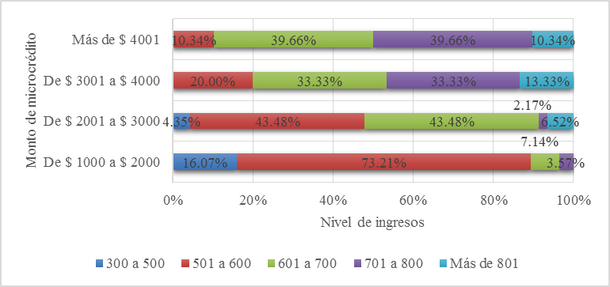
CONDICIONES DE ACCESO AL MICROCRÉDITO
Tabla 29
Monto del microcrédito vs nivel de ingreso
Monto de dinero microcrédito | Nivel de ingreso mensual |  |  |  |  |  |  |  |  |  | Total
 | 300 a 500 |  | 501 a 600 |  | 601 a 700 |  | 701 a 800 |  | Más de 801
De $ 1000 a $ 2000 | 9 | 16,07 | 41 | 73,21 | 4 | 7,14 | 2 | 3,57 | 0 | 0,00 | 56
De $ 2001 a $ 3000 | 2 | 4,35 | 20 | 43,48 | 20 | 43,48 | 1 | 2,17 | 3 | 6,52 | 46
De $ 3001 a $ 4000 | 0 | 0,00 | 6 | 20,00 | 10 | 33,33 | 10 | 33,33 | 4 | 13,33 | 30
Más de $ 4001 | 0 | 0,00 | 6 | 10,34 | 23 | 39,66 | 23 | 39,66 | 6 | 10,34 | 58
Existe una tendencia marcada de otorgamiento de microcrédito en base al ingreso, de manera directamente proporcional, es decir a mayores ingresos, mayor es el monto otorgado de financiamiento. Esto corrobora la dificultad del acceso al crédito de acuerdo con su capacidad de pago a las personas de pocos recursos, marcando una brecha social.
Figura 51 Monto del microcrédito vs nivel de ingreso

Slide 53
MICROCRÉDITO DESDE EL PUNTO DE VISTA DE LAS INSTITUCIONES FINANCIERAS
Enfoque de las políticas de los entes financieros
Cantidad de microcrédito otorgado mensualmente
Figura 52 Enfoque de las políticas de los entes financieros
Figura 53 Cantidad de microcrédito otorgado mensualmente
El 45,5% de las instituciones que brinda el producto del microcrédito considera que sus políticas están orientadas con la finalidad de ayudar al desarrollo económico de la localidad.
El 50% de las mismas considera que entrega de 31 a 60 microcréditos mensualmente, seguido por el 40% compuesto por las instituciones que entregan de 1 a 30 microcréditos.

Slide 54
MICROCRÉDITO DESDE EL PUNTO DE VISTA DE LAS INSTITUCIONES FINANCIERAS
Tiempo de aprobación del microcrédito
Finalidad de los microcréditos otorgados
Figura 54 Tiempo de aprobación de un microcrédito
Figura 55 Finalidad de los microcréditos otorgados
El 60% de instituciones considera que el tiempo promedio de aprobación de un microcrédito esta entre 6 y 8 días, mientras que el 40% considera que el tiempo de aprobación es de más de 8 días.
El 80% de las instituciones encuestadas considera que los microcréditos otorgados tienen una finalidad socioeconómica, y el 20% considera que tiene una finalidad económica.

Slide 55
MICROCRÉDITO DESDE EL PUNTO DE VISTA DE LAS INSTITUCIONES FINANCIERAS
Plazo de concesión de los microcréditos
Beneficiarios de los microcréditos
Figura 56 Plazo de concesión de los microcréditos
Figura 57 Beneficiarios de los microcréditos
El 40% de las instituciones considera que los créditos se aprueban en plazos de hasta 48 meses, de igual forma otro 40% considera que los plazos van más allá de los 48 meses y solo un 20% considera que el plazo de los microcréditos es de hasta 36 meses.
El 70% de las instituciones considera que los créditos son destinados en un 100% a las personas naturales

Slide 56
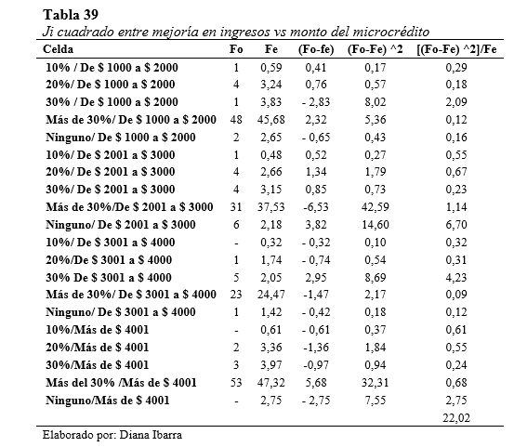
COMPROBACIÓN DE HIPÓTESIS
Fórmula de ji cuadrada
$$X^{2}=\sum{\frac{{\left(Fo−Fe\right)}^{2}}{Fe}}$$
Análisis I
Monto solicitado vs Porcentaje de mejora ingresos
Resultados:
X²= 22,02
Gl= 12
Nivel de confianza= 0,05
Valor de tabla de X²⁼ 21,026
Por lo tanto, se acepta la hipótesis de investigación y se rechaza la hipótesis nula pues existe relación entre las variables.

Slide 57
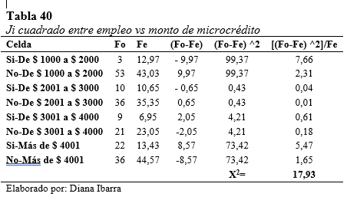
COMPROBACIÓN DE HIPÓTESIS
Fórmula de ji cuadrada
$$X^{2}=\sum{\frac{{\left(Fo−Fe\right)}^{2}}{Fe}}$$
Análisis II
Ji cuadrado entre empleo vs monto de microcrédito
Resultados:
Gl= 3
X2= 17,93
Nivel de confianza= 0,05
Valor de tabla de X²⁼ 7,815
Se acepta la hipótesis, pues existe una relación entre la variable empleo (indicador socioeconómico) y el microcrédito.

Slide 58
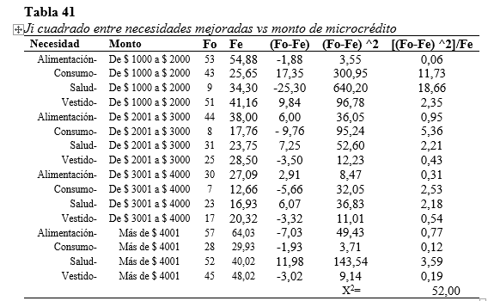
COMPROBACIÓN DE HIPÓTESIS
Fórmula de ji cuadrada
$$X^{2}=\sum{\frac{{\left(Fo−Fe\right)}^{2}}{Fe}}$$
Análisis III
Ji cuadrado entre necesidades mejoradas vs monto de microcrédito
Resultados:
Gl= 9
X2= 52
Nivel de confianza= 0,05
Valor de tabla de X²⁼ 16.919
Por lo tanto, se acepta la hipótesis, pues existe una relación entre la variable necesidades satisfechas (indicador socioeconómico) y el microcrédito.

Slide 59
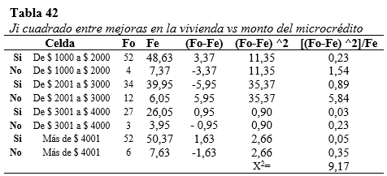
COMPROBACIÓN DE HIPÓTESIS
Fórmula de ji cuadrada
$$X^{2}=\sum{\frac{{\left(Fo−Fe\right)}^{2}}{Fe}}$$
Análisis IV
Ji cuadrado entre mejoras en la vivienda vs monto del microcrédito
Resultados:
Gl= 3
X2= 9,17
Nivel de confianza= 0,05
Valor de tabla de X²⁼ 7,815
Por lo tanto, se acepta la hipótesis, pues existe una relación entre la variable vivienda (indicador socioeconómico) y el microcrédito.

Slide 60
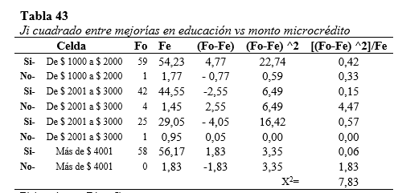
COMPROBACIÓN DE HIPÓTESIS
Fórmula de ji cuadrada
$$X^{2}=\sum{\frac{{\left(Fo−Fe\right)}^{2}}{Fe}}$$
Análisis V
Ji cuadrado entre mejorías en educación vs monto microcrédito
Resultados:
Gl= 3
X2= 7,83
Nivel de confianza= 0,05
Valor de tabla de X²⁼ 7,815
Se acepta la hipótesis, pues existe una relación entre la variable mejorías en el nivel de educación (indicador socioeconómico) y las microfinanzas.

Slide 61
CAPITULO iv: DISCUSIÓN

Slide 62
CONCLUSIONES
1
2
3
Durante los últimos seis años las microfinanzas han sido un aporte en el desarrollo socioeconómico del Cantón Mejía, debido a que los beneficiarios que obtuvieron microcrédito han logrado incrementar en más del 30% sus ingresos, generar empleo en un 23%, mejorar el nivel de satisfacción de sus necesidades de alimentación en un 35% de vestido un 26%, de salud un 22% y de consumo un 16%. Además de dar mejoramiento, a su vivienda en un 87% y educación de ellos y/o de sus hijos menores de 18 años en un 97%.
La concesión de microcréditos en el Cantón Mejía ha logrado repotenciar principalmente las actividades económicas de ganadería, agricultura, comercio e industria manufacturera, siendo estas las que agrupan a la mayor parte de la población y generan empleo; destacándose la industria manufacturera con 36%, seguido por la ganadería con 35% y la agricultura con 27% de población ocupada. El sector económico de ganadería, agricultura, silvicultura y pesca en el año 2016 solicito el 26,39%.
Los beneficiarios destinan el microcrédito para capital de trabajo en un 50%, adquisición de activos fijos en un 22% y un 17% para ambas cosas a la vez. Es significativo recalcar que el 11% de beneficiarios dan otro destino al microcrédito como son: arreglo de vivienda y pago de deuda, provocando de esta manera el sobreendeudamiento, esto se da como consecuencia de que el 40% de las instituciones microfinancieras no dan seguimiento a la utilización del dinero de los beneficiarios.

Slide 63
CONCLUSIONES
4
5
6
El acceso al financiamiento está limitado por el nivel de ingreso debido a que la concesión al microcrédito tiene como base ingresos a partir de 500 dólares. Otro factor interrelacionado para acceder al crédito es la edad de los solicitantes los cuales se concentran en edades de 30 a 49 años y el estado civil siendo el casado el que concentra el 93%. En cuanto al sexo de los solicitantes las microfinanzas han tenido un impacto en el empoderamiento de la mujer, las cuales representan el 82%.
Se aceptar la hipótesis de investigación, la cual se encuentra complementada con la hipótesis alternativa, debido a que el monto del microcrédito se correlaciona con el nivel de empleo generado debido a que el 62% del empleo se generó por parte de los microempresarios que solicitaron montos superiores a 4000 US$. Por otro lado la satisfacción de necesidades también se interrelaciona con el monto, de hecho la alimentación se satisface de mejor manera en un 31% a partir de montos de crédito superiores a 4000 US$,
La salud mejoro solo a partir de montos superiores a 4000 US$ (45%). En cuanto al consumo estos son indiferentes al monto pues este mejoro en un 50% a partir de montos de 1000 US$, de igual manera la vestimenta fue satisfecha de mejor manera desde montos de 1000 US$. En cuanto al nivel de ingresos, el 82% de los microempresarios que recibieron un microcrédito consideran que mejoraron sus ingresos en más de un 30%.

Slide 64
RECOMENDACIONES
1
2
3
4
Las actividades de microfinanzas deben ser parte de las estrategias de gobierno para procurar reducir los niveles de pobreza en el país y generar nuevas fuentes de empleo, lo cual ayudará a alcanzar crecimiento socioeconómico.
Las instituciones microfinancieras deben realizar un estudio efectivo a las personas en el momento en el cual solicitan un microcrédito, y un estudio posterior a la entrega del dinero
Con respecto al producto de microcrédito, las instituciones microfinancieras deben tratar de incrementar nuevos productos, ya que las poblaciones de menores condiciones económicas no obtienen financiamiento
Las instituciones microfinancieras deben tener claro que el microcrédito es una herramienta importante en la lucha contra la pobreza y no una forma de enriquecimiento a partir de los escasos ingresos de familias pobres.

